Slide 1
人流の縦軸・横軸
縦軸 時間軸（人口）
横軸 空間軸（交通）

Slide 2
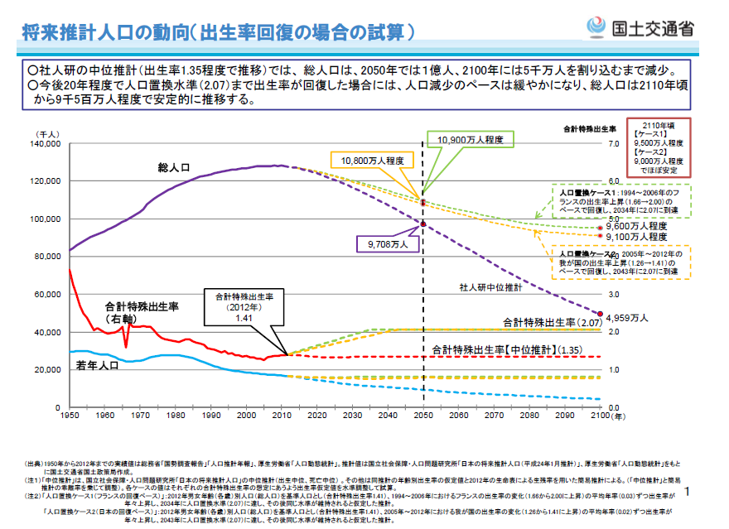
人口一億人時代は悪くない
失われた20年？
七千五百万人からスタート
団塊の世代
思春期、成人式
優生保護法
一姫二太郎
サンシ―

Slide 3
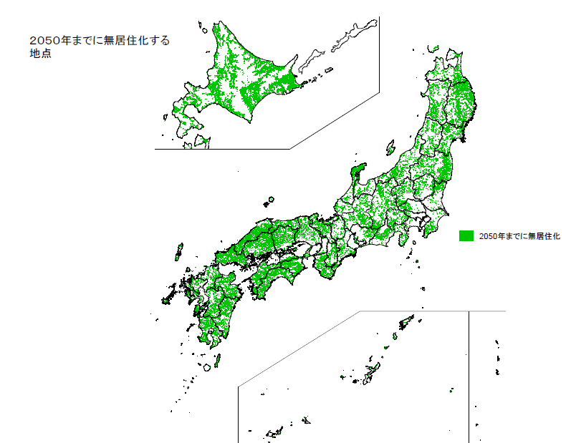
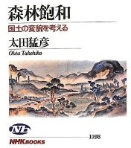
２０５０年 無居住化地点
農業で破壊した自然復活（江戸の里山ハゲ山）

Slide 4
横軸の人流
◎景気が良くなると
都市に人口集中
◎金融緩和・株価上昇（円建）ドル建てでは変わらず
➵自然失業率まで雇用回復➵人手不足
◎日本経済の成長
人口ボーナスのおかげ

Slide 5
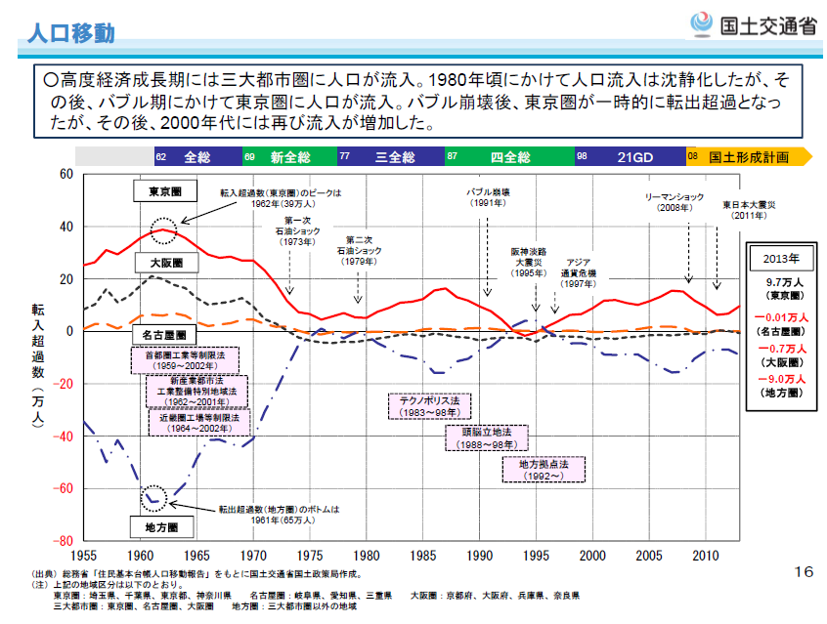
供給元の田舎がなくなり、外国に求めないと経済成長できない
これからは
都市に流入
しなくても
田舎は消滅

Slide 6
ラベンシュタインの法則
川上から川下
となり街から県庁所在地へ
県庁所在地からブロック都市
最後は東京圏へ
江戸時代の江戸は自然人口は減少。流入で増加していた（衛生状態等）

Slide 7
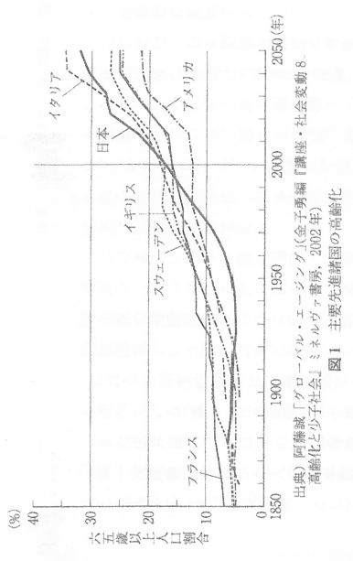
主要先進諸国の高齢化

Slide 8
人口政策確立要綱
人口の量と質の増大強化を目指す戦時人口政策は厚生省で構想 閣議決定された「基本国策要綱」に基づく一つとして作成される
「昭和35年」の内地人の総人口を「一億人」とする全体目標
中川友長（人口問題研究所調査部長）による1939年人口推計ベース 日本の人口は1960年ー65年の間に一億人を超えるものの、2000年の一億二二七四万をピークに減少

Slide 9
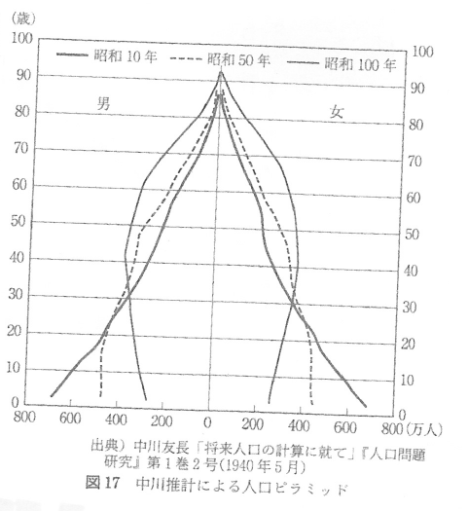

Slide 10
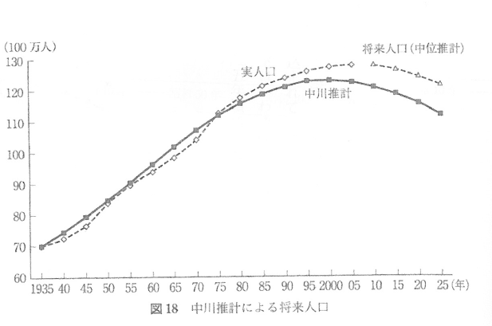

Slide 11
戦時人口政策と国土計画
当時の結核は、工業化の進展と比例する形で増加（次図）
厚生省五十年史93頁 昭和4年頃は「都市からの失業者特に紡績工女等の帰農により結核は、結核処女地であった農村に非常な勢いで伝播する状況」であった。
人口の供給源としての農村重視の農本主義的性格の思想⇒「内地人」人口の四割を農業人口として確保、満州への大規模移民方針
国土計画の基本問題として、人口増殖力保持の立場から、将来の工業地、都市計画が反省されるべき（舘「戦時経済下の人口問題」）

Slide 12
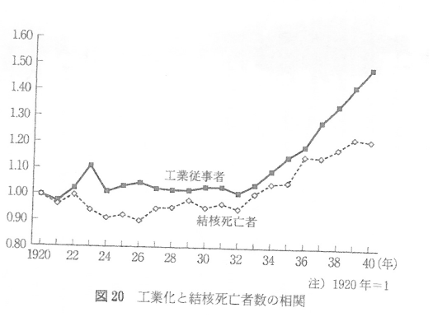
工業化と結核死亡者数の相関

Slide 13
「国土計画設定要綱」閣議決定
１９４０年９月２４日
戦時人口政策推進者は国土計画を通じて、農業人口の保全と大都市人口の分散を望む
「大都市を疎開し人口の分散を図ること、これがため工場、学校等は極力これを地方に分散」という項目が「人口政策確立要綱」に掲げられる
石川栄耀 生活圏を基礎とする都市の適正規模化＝小都市化 小都市に住むことは人々の心身の健康を回復せしめる

Slide 14
厚生省の設立
一般には国家総動員体制の一環であったと見なされている
「壮丁体位」の向上を求める陸軍の「衛生省」設立論を受ける形で行われた事実
近年の福祉国家研究は厚生省の設立を「日本の福祉国家体制の歴史的起点であったといっても過言ではないと高く評価（「内務省の社会史」
近衛首相と内務省が陸軍をうまく利用

Slide 15
１９３０年代の人口動向
１９２０年代半ばから内地人口の自然増加が百万人規模に達した。出生率の低下を上回る規模で死亡率の低下が進んだ結果（「人口転換」多産多死⇒多産少死⇒少産少死）
第一次世界大戦後多くの国が少産少死段階への移行を遂げた結果、人口増加の停止ないし人口減少の危機が問題となりつつあった
日本は１９２０年代から多産少死段階への本格的な移行期に突入していた

Slide 16
少子化?
少子化というより晩婚化、独身率
⇔
家族法制度の見直し 【事実婚の認識】
家族制度は明治時代に作られたもの
江戸時事以前は実婚の時代
日本の保守派は「家族」重視、しかし家族制度は新しく保守と合わない 「民法いでて忠孝滅ぶ」

Slide 17
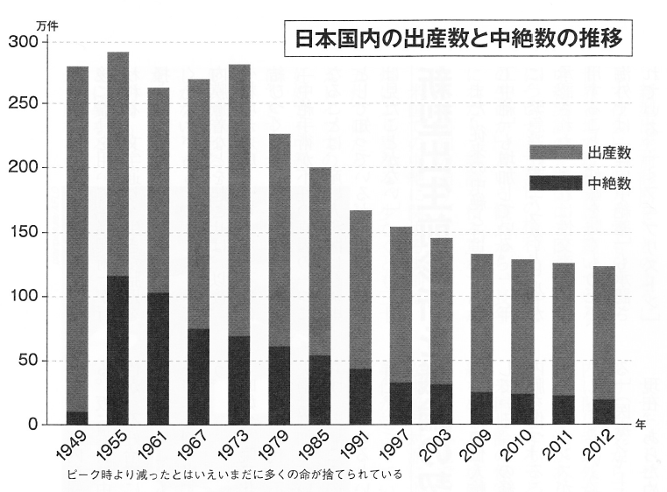

Slide 18
人口ボーナス論
出生率の急低下は、将来の高齢化加速の原因となるが、アジアにおいては高成長を生み出す原動力となった
少子化と高齢化にはタイムラグが存在、この間に高度成長する作用を、人口ボーナス
外国人労働者の活用は人口構造問題の先送りであり、後世世代への負担の移転、同じ問題が２０年先に発生

Slide 19
一人っ子政策 「未富先老」
「未富先老」──ウェイフウシェンラオ
「未富先老」とは先進国になる前に高齢化社会に入るという意味である。これは社会問題、経済問題であるだけでなく、国民の生活そのものに大きな影響を及ぼす。「未富先老」は
中国の将来に関係してくる大きな問題である。

Slide 20
国民国家 、 外国人労働者、観光
「移民の世紀」第一次大戦までの百年間に新大陸に渡った欧州人は六千万人と激しい人の移動。
国民国家が形成されて、ヒトの移動が規制されるようになった➵アジア移民の出稼ぎ扱い化
アジア（インド中国等）からの移民の数は欧州と同等規模(ASEAN華僑6000万人、チャイナタウンに今なお3千万人の中国人)
国際観光はヒトの移動の規制により生まれた
（大都市スラム発生と国民国家への押しつけ）
地中海を渡るアフリカからの違法越境者

Slide 21
治安と外国人労働者
研修生の名のもとに多くの外国人労働者が流入 日本経済の底辺を支えている
外国人労働者なくして日本経済が維持できなくなっている
治安 （銃、薬、汚職）
銃と汚職は日本は守っているが、薬は危なくなっているのでは？

Slide 27
所得と海外旅行率

